Slide 1
§5 曲线运动
5.4 Centripetal Acceleration & Centripetal Force
(向心加速度 & 向心力)

Slide 2
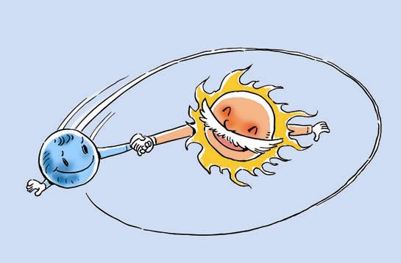
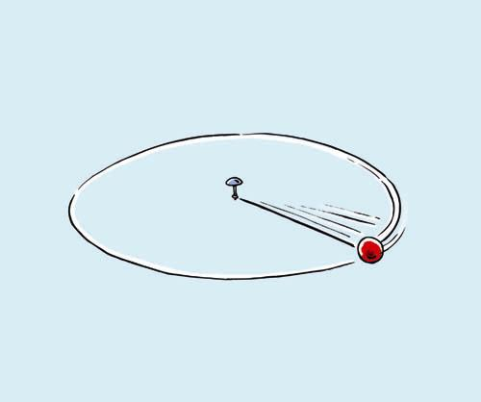
v
F
o
v
v
Think about
F
匀速圆周运动加速度的大小和方向

Slide 3
v
v
A
△s
B
Δv
附：a_{c} 定量推导
△θ
△l
R
△θ
o
v
v
v
Δv
a_{c}
o
v

Slide 4
1、向心加速度 (Centripetal Acceleration)
***
v
方向：指向圆心
时刻变化
a_{c}
o
a_{c}
v
大小：
a_{c}
v

Slide 5
例1、小球被细绳拴着在光滑水平面内做匀速圆周运动，轨道半径为R，向心加速度为a，则（ ）
小球运动的角速度
小球运动的线速度
C. 小球运动的周期
D. t时间内，细绳转过角度
BCD

Slide 6
***
2、向心力 (Centripetal Force)
v
方向：指向圆心
只改变速度方向
大小：
F_{c}
o
F_{c}
v
F_{c}
v
效果命名

Slide 7
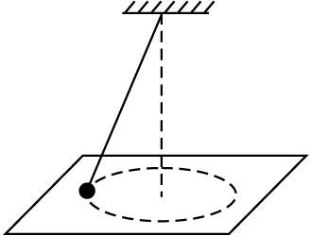
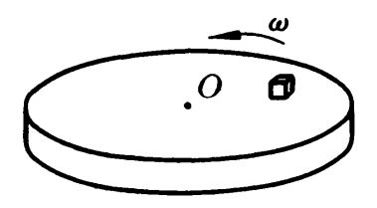
例2、思考提供各物体做圆周运动所需向心力的来源？
F
= F_{c}
F_{c} =
F
T
F_{c}
= f
F_{c}
= F_{合}
mg
Notes:
举例思考：圆周运动的轨迹圆？圆心？向心力由什么力提供？

Slide 8
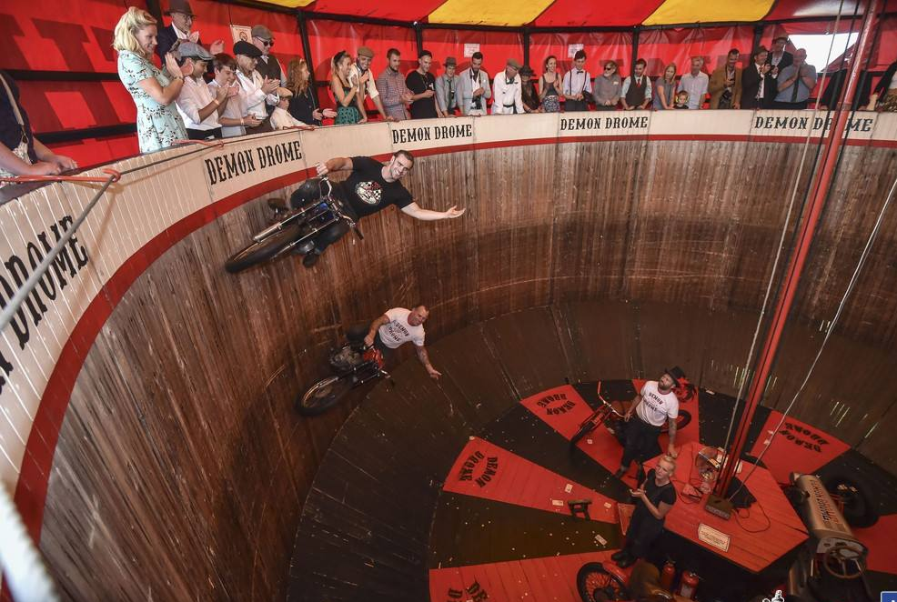
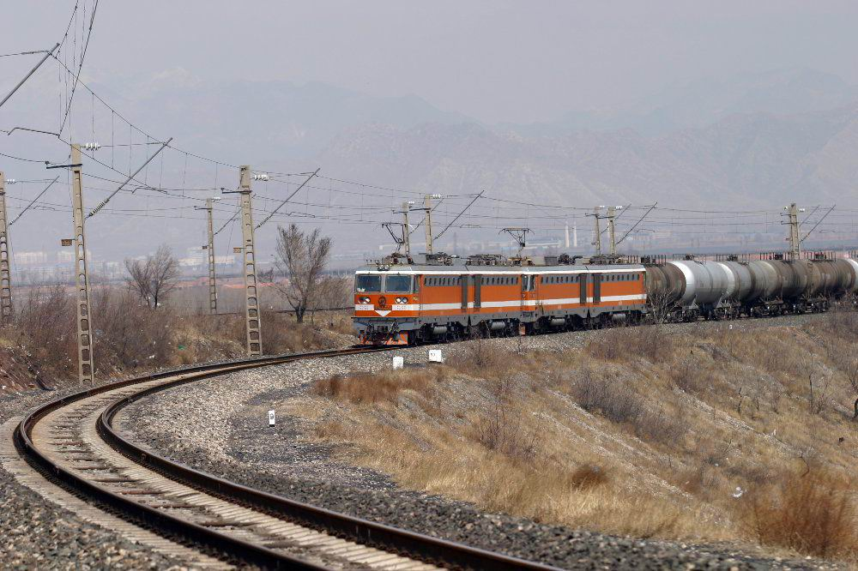
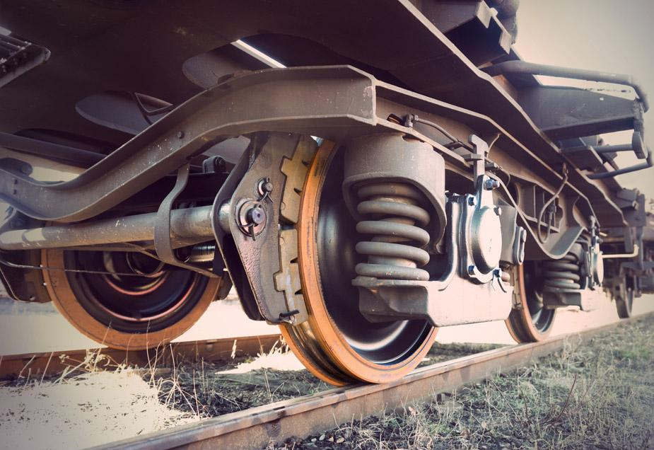
3、生活中的圆周运动
飞车走壁 (Wall of Death)
N
F_{合}=
F_{c}
mg
火车转弯
N
.o
F = F_{c}
mg

Slide 9
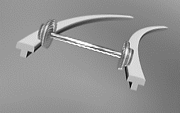
3、生活中的圆周运动
飞车走壁 (Wall of Death)
N
F_{c}= F_{合}
mg
火车转弯
N
N
.o
F_{合}= F_{c}
.o
F = F_{c}
mg
θ
mg

Slide 10
转弯速度的设计值：
N
θ
.o
F
F_{合}
F’
mg
θ
速度实际值 vs 设计值：
1) 当v = v₀，
F_{合}= F_{c}，
轨道与轮缘间无作用力
2) 当v > v₀，
F_{合} < F_{c}，
外轨对轮缘施加弹力F
3) 当v < v₀，
F_{合} > F_{c}，
内轨对轮缘施加弹力F’

Slide 11
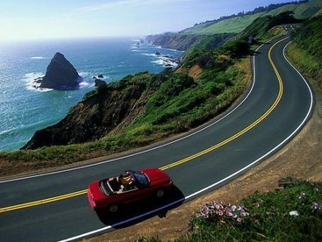
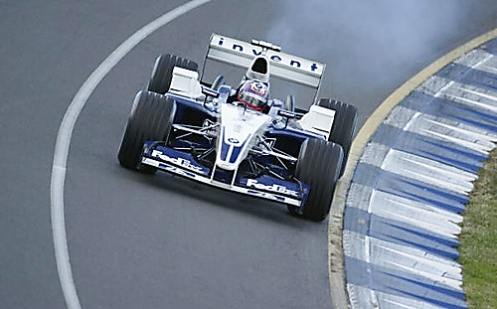
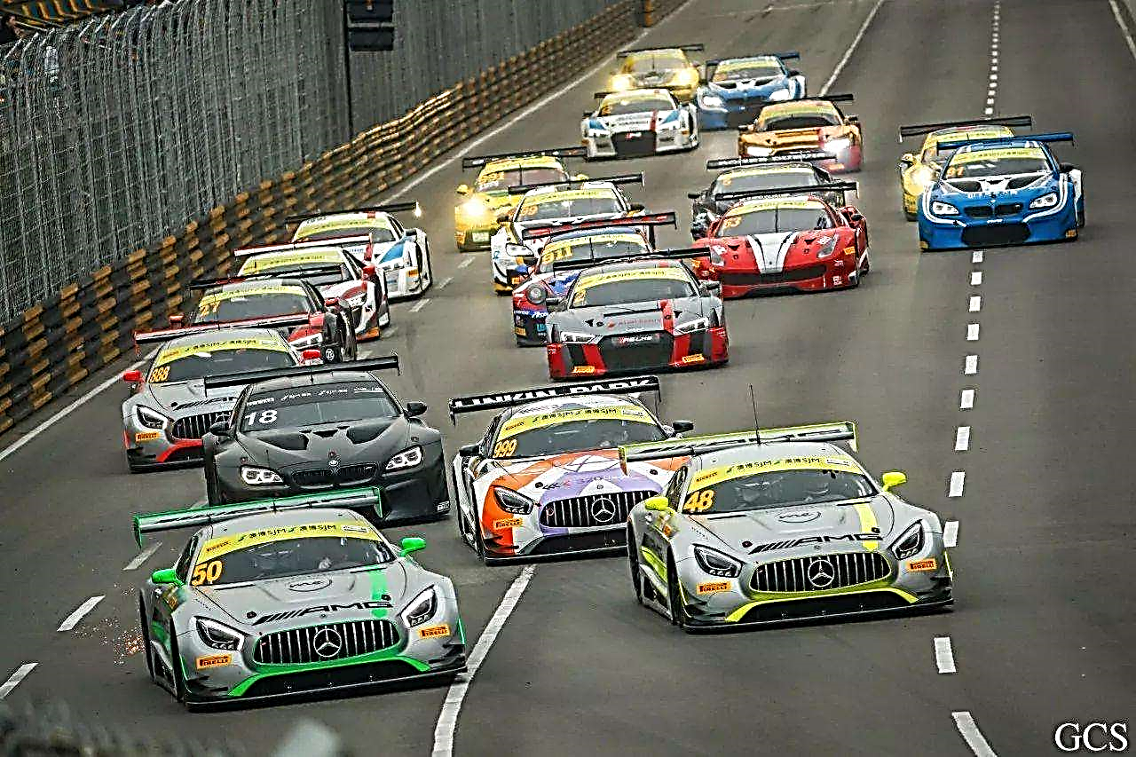
汽车转弯
N
f = F_{c}
O
mg
danger

Slide 12
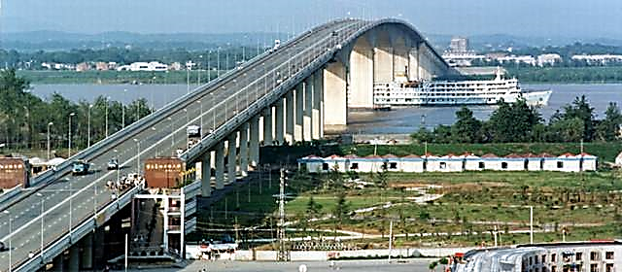
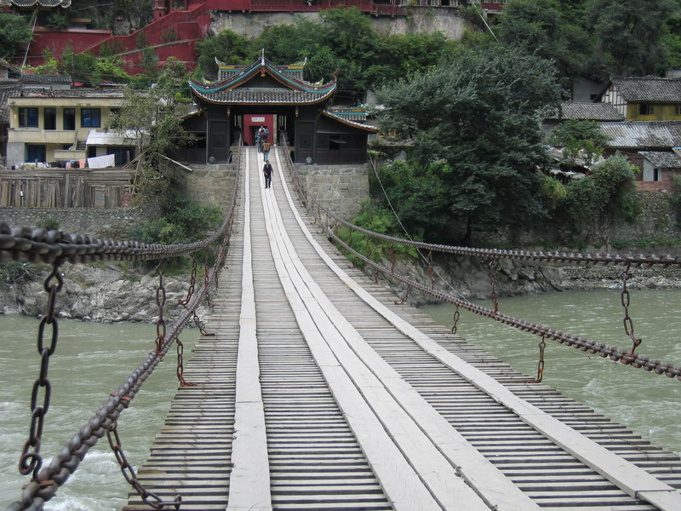
失重
N
汽车过桥
F
f
F_{合}= F_{c}
mg
r
当N = 0，
O
O
r
超重
N
F_{合}= F_{c}
F
f
v值任意（前提：桥面承受范围内）
mg
Notes:
航天器内部的失重现象类似汽车过拱桥的失重！

Slide 13
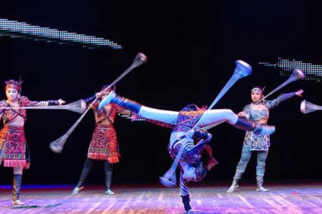
水流星（过山车）
T
F_{合}= F_{c}
l
mg
o
l
T
F_{合}= F_{c}
最低点：
最高点：
mg
v ↑，T ↑
(T = 0)

Slide 14
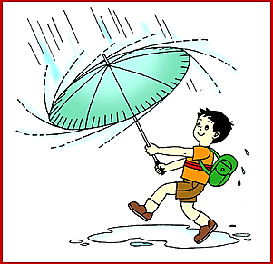
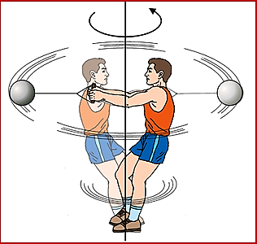
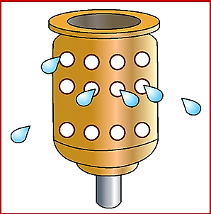
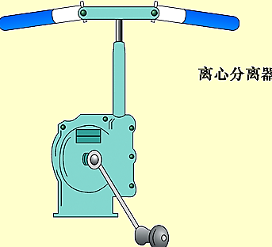
4、离心现象
当F_{合} = F_{c}，圆周运动；
当F_{合} < F_{c}，
离心运动；
o
向心运动
当F_{合} > F_{c}，
=
F_{合}
F_{c}
supply
demand
Notes:
离心现象的根本原因是物体具有惯性！
棉花糖的制作过程也用到离心现象！
离心力：非惯性系下的惯性力

Slide 15
5、变速圆周运动
F_{τ}
F_{c}
法向加速度a_{c}
加速
改变速度方向
F_{合}
F_{c}
F_{τ}
切向加速度a_{τ}
改变速度大小

Slide 16
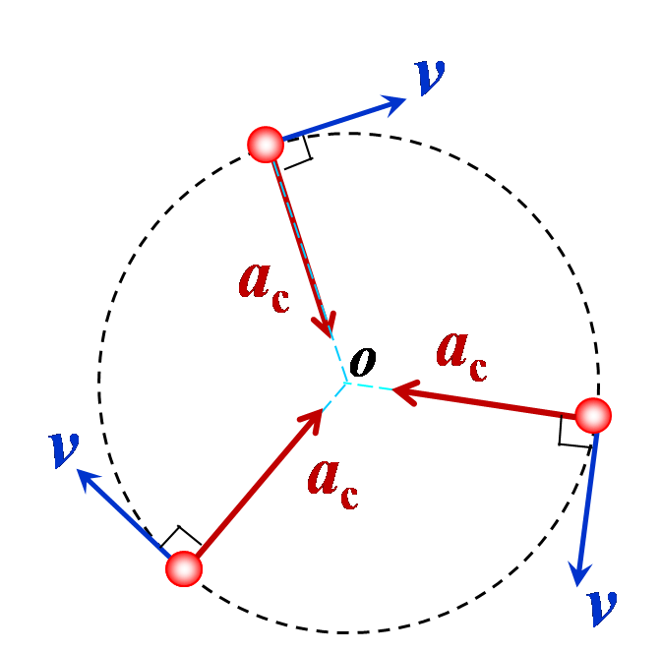
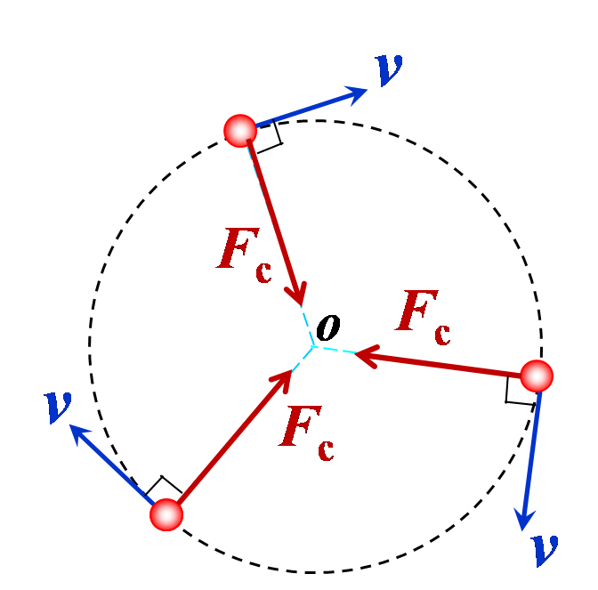
§5 曲线运动
§5.4 Centripetal Acceleration & Centripetal Force
1、向心加速度 (Centripetal Acceleration)
方向：指向圆心
时刻变化
大小：
2、向心力 (Centripetal Force)
只改变速度方向
方向：指向圆心
大小：
效果命名
3、生活中的圆周运动&离心现象

